Slide 1
AW
Agent Workspace
适用场景、核心特点与使用方法
把一次对话沉淀为可复用、可治理的工作方式
内部分享 · 2026.10
Notes:
开场只回答一个问题：Agent Workspace 解决的不是“再多一个聊天框”，而是如何让个人经验和 AI 能力沉淀为可持续使用的工作方式。
资料来源：
- CONTEXT.md
- docs/product/agent-workspace-requirements.md §1

Slide 2
01 · 它是什么
02
Agent Workspace 的产品定位
一个以个人工作为中心的 AI 工作台
会话
工作流
用户在私有会话中解决问题，把成熟做法保存为工作流，并复用专家、技能、连接器和知识库。管理员只管理账号、模型与治理边界，不读取个人内容。
Agent
Workspace
轻量对话入口
可复用工作流
受管执行
企业治理
AI 应用
资源库
Agent Workspace · 内部分享
Notes:
用这一页统一术语：会话是持续对话，工作流是可复用的执行定义，资源库承载专家、技能、连接器和知识库。
资料来源：
- CONTEXT.md
- docs/product/agent-workspace-requirements.md §1–3

Slide 3
02 · 什么时候用
03
最适合的四类工作场景
外部操作
C
带工具的专业任务
D
自动化与渠道触发
读取文件、检索知识库、调用内部服务。通过 Skill 与 Connector 扩展。
定时执行、API 触发、消息渠道收发。适合明确输入、明确输出的流程。
A
复杂分析与决策
B
稳定交付物生成
调研、方案设计、代码审查、内容打磨。先用会话，必要时选择 Expert Team。
周报、商品分析、知识整理、批量文案。成熟后保存为 Workflow。
分析与创作
一次性
高频复用
判断标准：任务越可重复、越依赖工具与权限控制，越适合沉淀到 Agent Workspace。
Agent Workspace · 内部分享
Notes:
这张图是基于产品对象做的场景归纳。横轴表示复用频率，纵轴表示是否需要外部操作或受控工具。
资料来源：
- docs/product/agent-workspace-requirements.md §4–7, §9
- README.md

Slide 4
03 · 产品使用模型
04
从一次会话到可复用工作流
01
02
03
04
提出任务
选择能力
受管执行
沉淀复用
在 Session 中说明目标、背景和交付物
按需选择 Expert / Team、Skill、Connector
平台冻结快照，运行时处理工具、文件和审批
结果可保存为 Workflow，保留目标和工作空间
工作流随后可以手动运行，也可以由时间计划、API 或消息渠道触发。
手动
定时
API
消息渠道
Agent Workspace · 内部分享
Notes:
强调产品闭环：先在会话中探索，再把成熟路径保存成工作流。工作流不是可视化 DAG，而是一份可重复执行的配置。
资料来源：
- CONTEXT.md — Session, Workflow, Run Conversation
- docs/product/agent-workspace-requirements.md §4–5

Slide 5
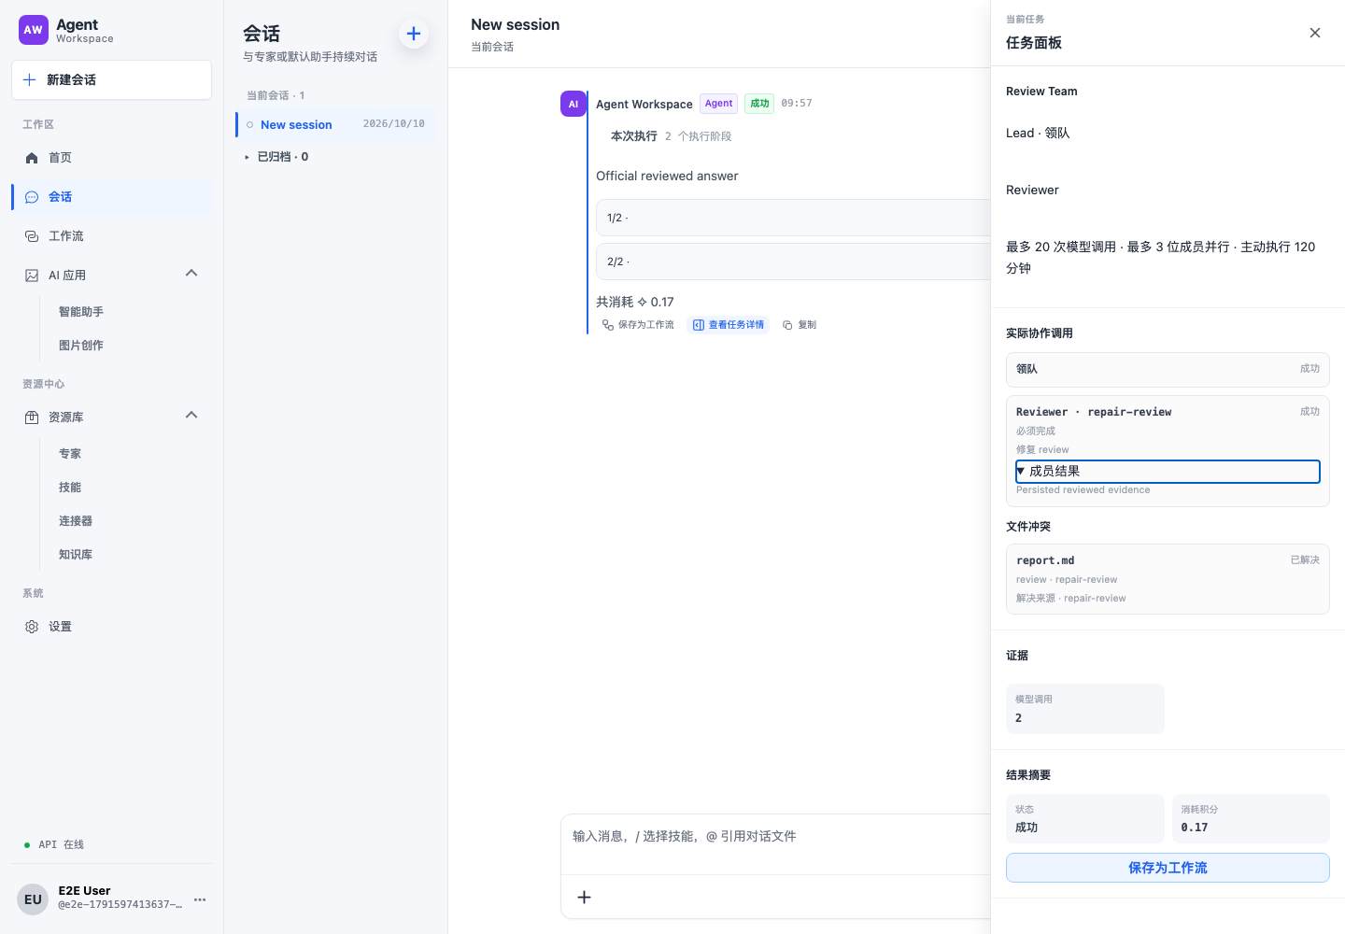
04 · 场景一
05
复杂任务：让多个专家在一个任务里协作
适合什么
需要不同专业视角、明确分工和最终统一答案的任务
例如：产品方案评审、复杂调研、代码审查、跨境商品机会分析。领队负责拆分与汇总，成员在独立上下文中完成自己的工作。
1
过程可见
Task Panel 展示成员调用、修复、证据和文件冲突。
2
结果可沉淀
成功结果可继续对话，也可保存为 Workflow。
本地验收截图：Expert Team 执行与任务面板
Agent Workspace · 内部分享
Notes:
这一页可结合真实截图解释：团队成员拥有独立身份和调用记录，领队产生正式答复，平台保留过程证据。不要把测试截图解读为生产模型质量验收。
资料来源：
- docs/product/agent-workspace-requirements.md §9.2
- docs/evidence/agent-workspace/2026-10-10-expert-refactor-local-acceptance.md
- output/playwright/team-task-desktop.png

Slide 6
05 · 场景二
06
重复任务：把成熟做法保存为 Workflow
典型任务
周报整理、商品研究、知识更新、批量内容检查
这些任务通常有稳定的目标、固定输入和明确交付物。Workflow 保留执行配置和持久 Workspace，让后续 Run 沿用同一套工作上下文。
输入
执行
工作空间
交付
手动、定时、API、消息渠道
固定目标 + 专家与资源快照
文件与上下文按 Workflow 持续保留
结果、Artifact、运行记录
每个 Workflow 的 Run 按 FIFO 串行，其他 Workflow 仍可并发运行。
Agent Workspace · 内部分享
Notes:
Workflow 是可复用执行定义，不是任意 DAG。它带一个持久 Workspace，每次执行产生独立 Run，并保留历史。
资料来源：
- CONTEXT.md — Workflow, Workflow Queue, Run Conversation, Run
- docs/product/agent-workspace-requirements.md §5–6, §8

Slide 7
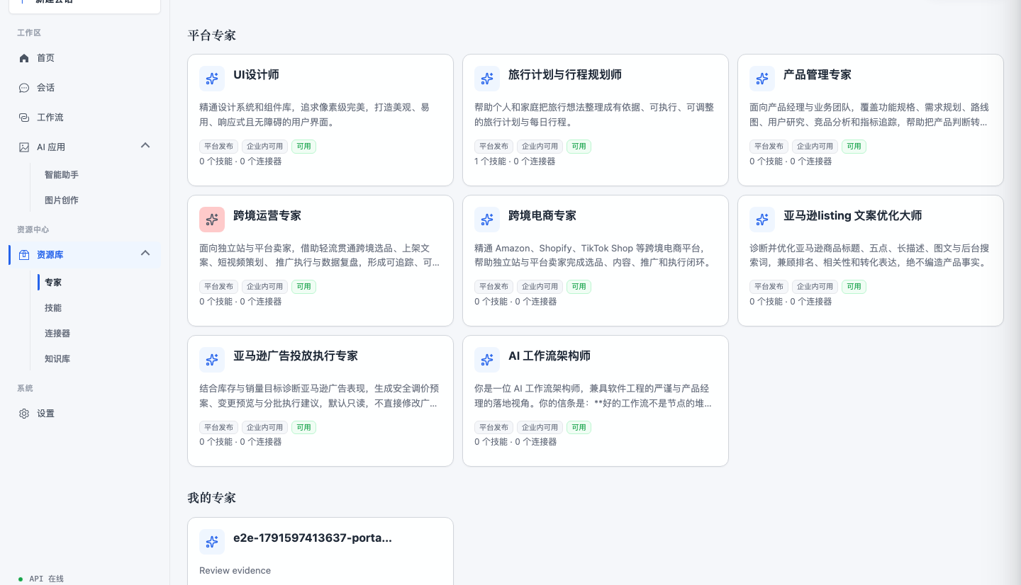
06 · 场景三
07
组织复用：专家、技能与连接器形成能力资产
四类可复用资源
E
Expert / Team
沉淀角色、方法、输出标准与协作方式。
S
Skill
把一类任务的步骤和判断规则打包。
C
Connector
连接外部系统，并保留授权与审批边界。
K
Knowledge Base
保存可检索资料，为回答提供来源。
本地验收截图：平台专家与个人专家目录
资源可按个人、部门或平台范围发布；历史执行继续引用当时冻结的修订。
Agent Workspace · 内部分享
Notes:
这一页解释“组织资产化”：把个人经验写入 Expert 或 Skill，把外部能力放入 Connector，把资料放入 Knowledge Base。执行快照保留当时版本，不会被后续编辑悄悄改写。
资料来源：
- CONTEXT.md — Department Resource, Execution Stage Snapshot
- docs/product/agent-workspace-requirements.md §8.4, §9
- docs/evidence/agent-workspace/2026-10-06-online-resource-sync.md
- output/playwright/experts-desktop.png

Slide 8
07 · 为什么与普通聊天不同
08
核心特点与使用边界
01
私有归属
Session、Workflow、文件和个人资源由单一 User 拥有；管理员看治理元数据，不读取私人内容。
02
可重现
每次响应和 Run 冻结实际使用的专家、模型、Skill、Connector 与修订，重试沿用原快照。
03
受管执行
运行时在隔离环境中执行；Secret 临时物化并脱敏；高风险 Connector 命令需要一次性审批。
04
证据驱动
Capability 只有经过对应镜像与 Conformance 才能开启；本地 runc 验证不等于生产 runsc 隔离证据。
第一版边界
Workflow 不是可视化 DAG；目标产品不包含 Commit、Push、Review Branch 或 PR/MR 流程。
Agent Workspace · 内部分享
Notes:
这页用于建立正确预期。尤其要区分产品目标、已实现能力与生产验收证据。
资料来源：
- CONTEXT.md
- AGENTS.md — 当前基线、必须守住的边界
- docs/product/agent-workspace-requirements.md §11–14
- docs/evidence/agent-workspace/2026-10-18-local-runc-execution.md

Slide 9
08 · 怎么使用
09
上手路径
1
完成登录与默认模型配置
管理员建立平台默认 Runtime 与 Provider Model。普通用户可以直接继承。
2
先从一个 Session 开始
写清目标、背景、输入和期望交付物；不需要先创建 Expert。
3
按需增加专业能力
单一专业任务选 Expert；需要分工时选 Team；涉及资料和外部系统时添加 Skill、Connector 或知识库。
4
检查计划、审批和结果
复杂任务可先生成 Plan；高风险外部操作必须由执行者确认。
5
把成熟任务保存为 Workflow
补充环境、触发方式和 Workspace，再用手动、定时、API 或消息渠道运行。
建议：第一次只选一个有明确交付物的真实任务，先跑通闭环，再增加自动化和外部连接。
Agent Workspace · 内部分享
Notes:
现场演示时可以按这五步操作。说明：新建 Session 不要求先配置 Expert、Skill 或 Connector；这些都是按需添加。
资料来源：
- README.md — 安装与首次使用
- docs/product/agent-workspace-requirements.md §3–5, §9–10

Slide 10
一个适合现场演示的任务
跨境商品机会分析
1
2
3
4
输入
能力
交付
复用
目标市场、商品方向、成本条件、可接受风险
跨境电商 Expert Team + 关键词 / 类目 / 利润 Skill
证据化分析、利润判断、候选清单与下一步验证
保存为 Workflow，后续更换品类或定时复查
先解决一个真实问题，再把有效方法沉淀成可复用资产。
Q&A
Agent Workspace
Notes:
最后用一个具体任务收束。示例中的跨境电商 Expert 和业务 Skill 来自仓库资源目录；现场可替换为团队自己的真实任务。
资料来源：
- README.md — 资源目录
- docs/evidence/agent-workspace/2026-10-06-online-resource-sync.md
- experts/ and skills/ repository resources

